Slide 1
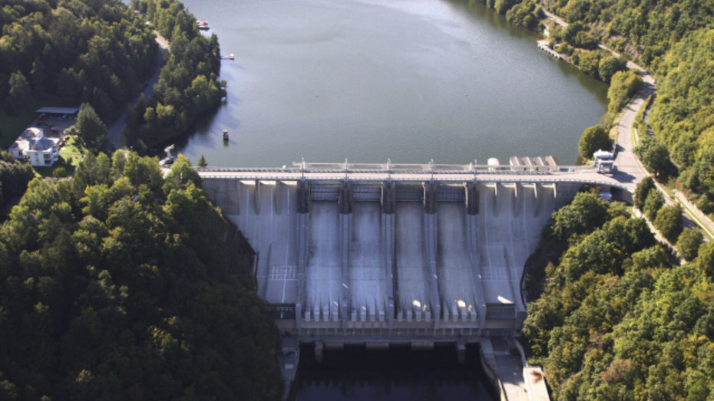
Vodní elektrárny v Česku
Antonín Prucek 9.c

Slide 2
Základní informace
Vodní elektrárny se řadí mezi obnovitelné zdroje energie, což je dáno využíváním hydrologického cyklu, neboli stálého koloběhu vody na Zemi.
Původem této energie je sluneční záření dopadající na naši planetu.
Neprodukují při výrobě elektřiny žádné emise a jsou tedy vhodným energetickým zdrojem v moderním pojetí energetiky, které se vyznačuje snahou o snížení emisí skleníkových plynů.

Slide 3
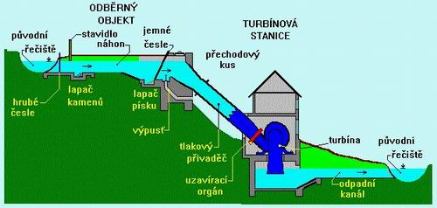
Princip vodní elektrárny
Přitékající voda předává svou kinetickou, resp. potenciální energii turbíně, která roztáčí generátor připojený ke společné hřídeli. Rotační energie se v generátoru mění na základě elektromagnetické indukce na energii elektrickou. Soustrojí turbíny a generátoru dohromady tvoří tzv. turbogenerátor.
Výkon turbíny závisí na velikosti spádu, průtoku vody turbínou a její účinnosti.

Slide 4
Rozdělení vodních elektráren
Podle využívaného spádu
nízkotlaké – spád do 20 m
středotlaké – spád od 20 do 100 m
vysokotlaké – spád nad 100 m
Podle instalovaného výkonu
malé (MVE) – do 10 MW
střední – do 100 MW
velké – nad 100 MW

Slide 5
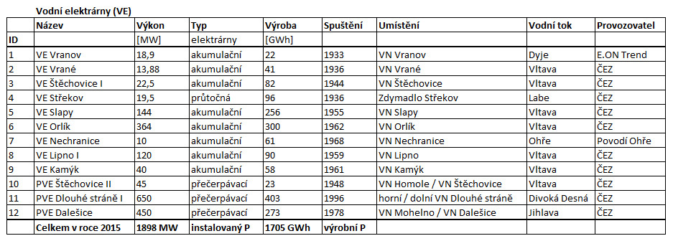
Elektrárny v Česku

Slide 6
konec

